Slide 1
第十一章 数据库访问

Slide 2
第十一章 数据库访问
11.1 数据库基本知识
11.2 JDBC基础
11.3 JDBC驱动程序
11.4 主要过程实现
11.5 示例

Slide 3

11.1数据库基本知识
11.1.1基本知识
数据库是以某种文件结构存储的一系列信息表
这种文件结构使用户能够方便的访问这些表、选择表中的行和列、并对表中的数据进行排序以及根据各种条件进行相关的操作

Slide 4
11.1数据库基本知识
11.1.1基本知识
数据库通常有多个索引与表中的许多列相关联，所以用户能尽快地访问这些表
数据库中这些表的定义以及它们之间的关系就称为数据库的结构

Slide 5
11.1.2 常见数据库
目前PC机上已开发出大量流行数据库，这些都是可以自管理的
如：Approach\dBase\Borland Paradox\
Micro Access\Foxpro
另一类数据库包括那些可由许多PC客户机通过服务器访问的数据库它们与第一类数据库相比具有更加复杂的结构和操作，而且具有更高效的性能，适合商业和企业等大型应用程序的数据存储

Slide 6
11.1.2 常见数据库
如：Mysql 、 IBM DB/2、Micro SQL Server、 Oracle、Sybase、SQLBase和XDB
在本节中使用的是Micro Access数据库

Slide 7
11.1.3 SQL语言
SQL即结构化查询语言，是为国际上接受为操作和访问关系数据库的标准语言
SQL包括三种语言：DDL、DML和DCL

Slide 8
11.2 JDBC
11.2.1基础
JDBC(Java Database Connectivity)是一个独立于特定数据库管理系统的、通用的SQL数据库存取和操作的公共接口（一组API），定义了用来访问数据库的标准Java类库，使用这个类库可以以一种标准的方法、方便地访问数据库资源（在java.sql类包中）。

Slide 9
11.2 JDBC
11.2.1基础
JDBC为访问不同的数据库提供了一种统一的途径，象ODBC(Open Database Connectivity)一样，JDBC对开发者屏蔽了一些细节问题。
JDBC的目标是使应用程序开发人员使用JDBC可以连接任何提供了JDBC驱动程序的数据库系统，这样就使得程序员无需对特定的数据库系统的特点有过多的了解，从而大大简化和加快了开发过程。

Slide 10
11.2.1基础
一.ODBC与JDBC
开放数据库互连（ODBC）是为了实现异构数据库互连而由Microsoft公司推出的一种标准，它是一个单一的、公共的编程接口。ODBC提供不同的程序以存取不同的数据库，但只提供一种应用编程接口（API）给应用程序。

Slide 11
11.2.1基础
一.ODBC与JDBC
ODBC的体系结构含有四个部件：
应用程序（Application）：执行ODBC函数的调用和处理，提交SQL语句并检索结果。
驱动程序管理器（Driver Manager）：为应用程序装载驱动程序。
应用程序
驱动程序管理器
驱动程序
驱动程序
驱动程序
数据源
数据源
数据源
ODBC

Slide 12
11.2.1基础
一.ODBC与JDBC
驱动程序（Driver）：驱动程序是实现ODBC函数调用和同数据源交互作用的动态连接库，它执行ODBC函数调用，提交SQL请求到指定的数据源，并把结果返回给应用程序。如果需要，驱动程序也可改变应用程序的请求，以和特定的DBMS的语法匹配。
应用程序
驱动程序管理器
驱动程序
驱动程序
驱动程序
数据源
数据源
数据源
ODBC

Slide 13
11.2.1基础
一.ODBC与JDBC
数据源（Data Source）：由用户需要存取的数据和与之相连的操作系统、DBMS及存取DBMS的网络平台组成。
应用程序
驱动程序管理器
驱动程序
驱动程序
驱动程序
数据源
数据源
数据源
ODBC

Slide 14
11.2.1基础
与ODBC相类似，JDBC接口（API）也包括两个层次：
  面向应用的API：Java API，抽象接口，供应用程序开发人员使用（连接数据库，执行SQL语句，获得结果）。
  面向数据库的API：Java Driver API，供开发商开发数据库驱动程序用。

Slide 15
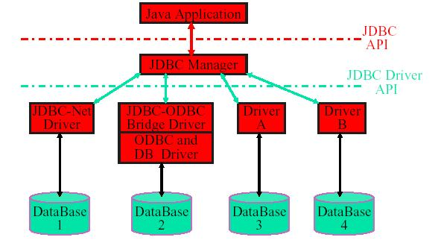
11.2.1基础
与ODBC相比，JDBC没有了定制的“数据源”的概念，而是直接在应用程序中加载驱动程序并连接特定的数据库。

Slide 16
11.2.1基础
二.主要类库
Driver Manager（java.sql.DriverManager）
  装载驱动程序，管理应用程序与驱动程序之间的连接。
Driver（由驱动程序开发商提供）
  将应用程序的API请求转换为特定的数据库请求。
Connection（java.sql.Connection）
  将应用程序连接到特定的数据库
Statement（java.sql.Statement）
  在一个给定的连接中，用于执行一个静态的数据库SQL语句。
ResultSet（java.sql.ResultSet）
  SQL语句执行完后，返回的数据结果集（包括行、列）。
Metadata（java.sql.DatabaseMetadata; java.sql. ResultSetMetadata）
  关于查询结果集、数据库和驱动程序的元数据信息。

Slide 17
三.基本工作步骤
Driver
Manager
Creates
Creates
Creates
Connection
Statement
ResultSet
SQL
Driver
Establish
Link to DB
Result
(tuples)
Database

Slide 18
三.基本工作步骤
1. Load the JDBC driver class:
Class.forName(“driverName”);
2. Open a database connection:
DriverManager.getConnection
(“jdbc:xxx:datasource”);
3. Issue SQL statements:
stmt = con.createStatement();
stmt.executeQuery (“Select * from myTable”);
4. Process result set:
while (rs.next()) {
name = rs.getString(“name”);
amount = rs.getInt(“amt”); }
Driver Manager
Driver
Connection
Database
Statement
Result Set

Slide 19
四.驱动方式
JDBC-ODBC Bridge, plus ODBC driver (Type 1)
  由 Sun的Java2 JDK提供(sun.jdbc.odbc.JdbcOdbcDriver)
  通过ODBC驱动程序来获得对数据库的JDBC访问
  必须先安装ODBC驱动程序和配置ODBC数据源。
  仅当特定的数据库系统没有相应的JDBC驱动程序时使用。
Application Space
Java Application
JDBC – ODBC Bridge
SQL
Command
Result
Set
ODBC Driver
Proprietary
Protocol
Database

Slide 20
四.驱动方式
Application Space
Native-API, partly Java driver (Type 2)
  Native-API driver 将JDBC命令转换为特定数据库系统的本地库方法。
  与Type1相类似，必须先安装特定数据库的库方法（二进制代码，非Java）。
Java Application
Type 2 JDBC Driver
SQL
Command
Result
Set
Native Database
Library
Proprietary
Protocol
Database

Slide 21
四.驱动方式
Application Space
JDBC-net, pure Java driver (Type 3)
  将JDBC命令转换为与数据库系统无关的网络协议，并发送给一个中间件服务器。
  中间件服务器再将数据库系统无关的网络协议转换为特定数据库系统的协议，并发送给数据库系统。
  从数据库系统获得的结果先发送给中间件服务器，并进而返回给应用程序。
Java Application
Type 3 JDBC Driver
SQL
Command
Result
Set
Middleware Space
JDBC Driver
Proprietary
Protocol
Database

Slide 22
四.驱动方式
Native-protocol, pure Java driver (Type 4)
  纯Java的驱动程序，直接与特定的数据库系统通信。
  直接将JDBC命令转换为数据库系统的本地协议。
  优点：没有中间的转换或者是中间件。
  通常用于提高数据库访问的性能。
Application Space
Java Application
Type 4 JDBC Driver
SQL Command
Using Proprietary
Protocol
Result Set
Using Proprietary
Protocol
Database

Slide 23
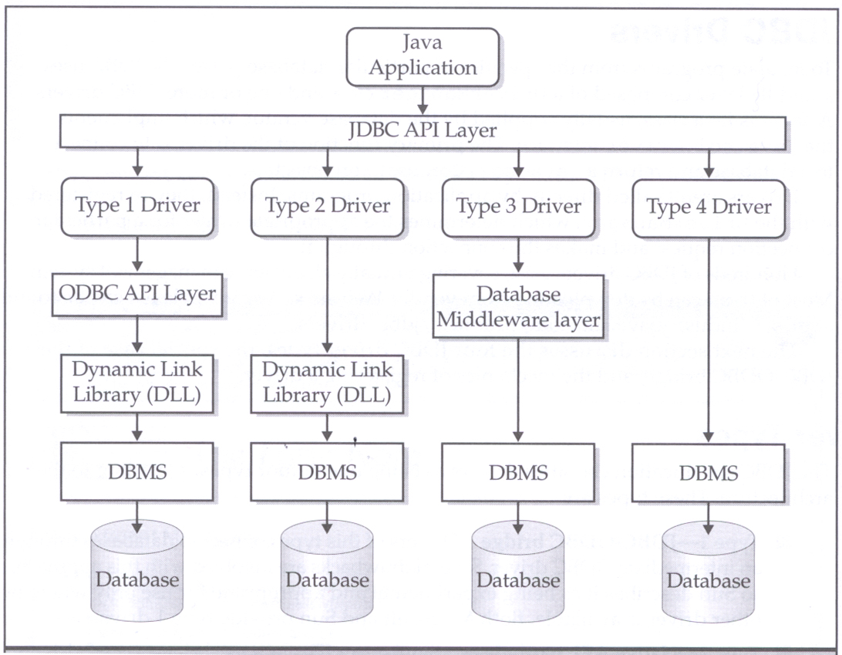
四.驱动方式

Slide 24
11.2.2.编程步骤
任何一个JDBC应用程序，都需要以下四个步骤：
  加载JDBC驱动程序
  建立与数据库的连接
  进行数据库操作
  关闭相关连接

Slide 25
11.2.2.编程步骤
一.加载JDBC驱动程序
在应用程序中，有三种方法可以加载驱动程序：
  利用Class类的静态方法forName()
  Class.forName(“sun.jdbc.odbc.JdbcOdbcDriver”);
  Class.forName(“oracle.jdbc.driver.OracleDriver”);
  利用System类的静态方法setProperty()
  System.setProperty(“jdbc.drivers”, “sun.jdbc.odbc.JdbcOdbcDriver”);
  直接创建一个驱动程序对象
  new sun.jdbc.odbc.JdbcOdbcDriver();

Slide 26
二.建立与数据库的连接
11.2.2.编程步骤
利用DriverManager类的静态方法getConnection()来获得与特定数据库的连接实例（Connection实例）。
  Connection conn = DriverManager.getConnection(source);
  Connection conn = DriverManager.getConnection(source, user, pass);
这三个参数都是String类型的，使用不同的驱动程序与不同的数据库建立连接时，source的内容是不同的，但其格式是一致的，

Slide 27
二.建立与数据库的连接
11.2.2.编程步骤
都包括三个部分：
jdbc:driverType:dataSource
对于JDBC-ODBC Bridge，driverType为odbc, dataSource则为ODBC数据源：“jdbc:odbc:myDSN”。
对于其他类型的驱动程序，根据数据库系统的不同driverType和dataSource有不同的格式和内容。

Slide 28
11.2.2.编程步骤
三.进行数据库操作
每执行一条SQL语句，都需要利用Connetcion实例的createStatement()方法来创建一个Statement实例。Statement的常用方法包括：
1。对记录修改查询操作
  执行SQL INSERT, UPDATE 或 DELETE 等语句
    int executeUpdate(String sql)

Slide 29
11.2.2.编程步骤
三.进行数据库操作
  执行SQL SELECT语句
    ResultSet executeQuery(String sql)
  执行一个可能返回多个结果的SQL语句
    boolean execute(Stringsql) (与其他方法结合起来来获得结果)
Statement 中还有其他的方法来执行SQL语句。

Slide 30
11.2.2.编程步骤
三.进行数据库操作
2。通过ResultSet对查询结果进行操作：
  ResultSet实例最初定位在结果集的第一行（记录）
  ResultSet提供了一些在结果集中定位的方法，如next()等。
  ResultSet提供了一些方法来获得当前行中的不同字段的值，getXXX()。
ResultSet中还提供了有关方法，来修改结果集，并提交到数据库中去。

Slide 31
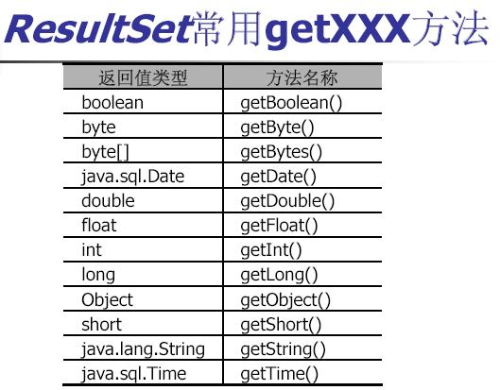
11.2.2.编程步骤
三.进行数据库操作
参数：
int colIndex
或
String colName

Slide 32
11.2.2.编程步骤
三.进行数据库操作
3。对表结构进行操作
通过ResultSetMetadata来获得查询结果的元数据信息：
  ResultSet提供了一个方法getMetadata()来获得结果集的元数据信息，它返回的是一个ResultSetMetadata实例。
  通过ResultSetMetadata实例，就可以获得结果集中字段的详细信息，如字段总数，每个字段的名称、类型等。

Slide 33
11.2.2.编程步骤
三.进行数据库操作
3。对表结构进行操作
      getColumnCount() // # of columns in the row
      getColumnName( i ) // returns column name
      getColumnType ( i ) // returns column data type
      getColumnLabel ( i ) //suggested label for a column when print
      getTableName() //returns the name of the table
  确定了字段类型，获取字段数据时，就可以明确如何使用ResultSet中的getXXX()方法了。

Slide 34
11.2.2.编程步骤
三.进行数据库操作品
4。对数据库进行操作
通过DatabaseMetadata来获得数据库的元数据信息：
  Connection提供了一个方法getMetadata()来获得数据库的元数据信息，它返回的是一个DatabaseMetadata实例。

Slide 35
11.2.2.编程步骤
三.进行数据库操作品
  4。对数据库进行操作
  通过DatabaseMetadata实例，就可以获得数据库的各种信息，如数据库厂商信息、版本信息、数据表数目、每个数据表名称等。
      getDatabaseProductName()
      getDatabaseProductVersion()
      getDriverName()
      getTables()

Slide 36
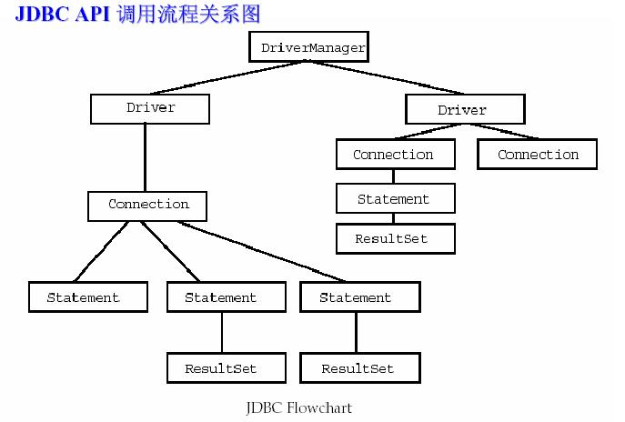
11.2.3.调用关系总结

Slide 37
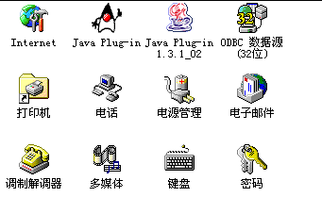
11.3设置数据源
一.打开Windows中的控制面板，

Slide 38
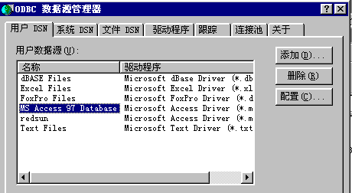
二.双击ODBC DATA Source,出现“User data Source”,点击“添加”，增加新数据源

Slide 39
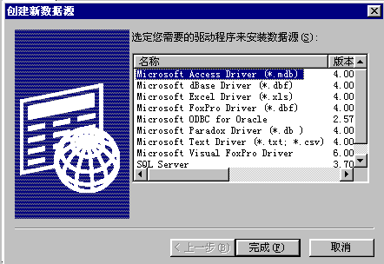
三.选择驱动程序，然后点击“完成”

Slide 40
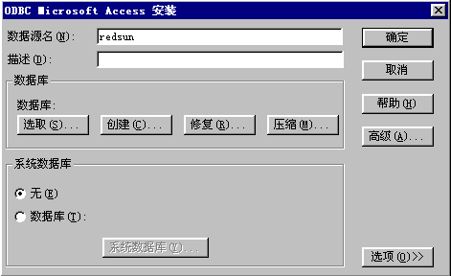
四.指定数据源，

Slide 41
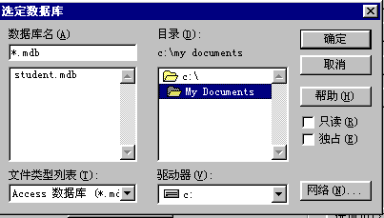
五.点击“选取”按钮，将数据源与数据库连接

Slide 42
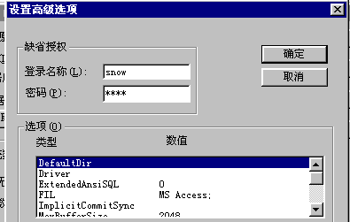
六.若要设置login name的password 的话，点击数据源窗口的“高级”按钮

Slide 43
11.4主要过程实现
一.建立JDBC-ODBC桥接器
Java.sql包中有一个类Class，该类有一个静态方法forName用于建立JDBC-ODBC桥接器。具体代码如下：
Class.forName(“sun.jdbc.odbc.
JdbcOdbcDriver);
建立桥接器时会发生异常，应该捕获这个异常，代码如下：

Slide 44
11.4主要过程实现
一.建立JDBC-ODBC桥接器
try{
Class.forName(
“sun.jdbc.odbc.
JdbcOdbcDriver”);
}
catch(ClassNOTFoundException e)
{….
}

Slide 45
11.4主要过程实现
二.连接到数据库
首先用包java.sql中的Connection类声明一个对象，再使用类DriverManager调用它的静态方法getConnection创建这个对象：
Connection con=DriverManager.
getConnection(
“jdbc:odbc:数据源名字”,
“数据源的login name”,
“数据源的password”);

Slide 46
11.4主要过程实现
二.连接到数据库
假设login name为snow,password为1234，与数据源redsun连接的过程为：
Connection con=DriverManager.
getConnection(
“jdbc:odbc:redsun”,
“snow”,“1234”);

Slide 47
建立时应捕获异常
try{
Connection con=DriverManager.
getConnection(
“jdbc:odbc:redsun”,
“snow”，“1234”);
}
catch(SQLException)
{….
}

Slide 48
11.4主要过程实现
三.向数据库发送SQL语句
首先使用Statement声明一个SQL语句对象，然后通过刚才创建的连接数据库的对象con调用createStatement()方法创建这个SQL语句对象
try{
Statement sql=
con.createStatement();}
catch(SQLException e)
{….. }

Slide 49
11.4主要过程实现
四.处理查询结果
SQL语句对数据库的查询操作将返回一个
ResultSet对象
ResultSet rs=sql.executeQuery(“SQL语句”)
例： ResultSet rs=sql.executeQuery(
“SELECT * FROM chengjibiao”);
ResultSet对象实际上是一个管式数据集合，
Resultset对象一次只能看到一个数据行
若想显示所有的数据行，可用next()实现：
while(rs.next())
{…... }

Slide 50
11.4主要过程实现
四.处理查询结果
ResultSet对象可以使用位置索引(第一列用1，第二列用2 等)或使用列名称获得字段值。
while(rs.next())
{ for(int i=0;i<6;i++)
name[i]=rs.getString(i+1);
……...
例：一个简单查询的例子Dbase.java

Slide 51
例：一个简单查询的例子Dbase.java
import java.sql.*;
public class Dbase {
public static void main(String args[])
{String name[]=new String[6];
Date date;
Connection con;
Statement sql;
ResultSet rs;

Slide 52
加载驱动程序,连接数据库
try{Class.forName
("sun.jdbc.odbc.JdbcOdbcDriver");}
catch(ClassNotFoundException e){ }
try{con=DriverManager.getConnection
("jdbc:odbc:redsun","","");
sql=con.createStatement();
rs=sql.executeQuery
("SELECT * FROM chengjibiao");

Slide 53
获取数据库中的信息
System.out.println("-------------------------");
System.out.println("| 学号 | 姓 名 | 出生日期 | 数学 | 英语 | 物理 |");
while(rs.next())
{ for(int i=0;i<6;i++)
name[i]=rs.getString(i+1);
System.out.println("|-----------|------|------|");

Slide 54
将获取的信息输出
System.out.println("| "+name[0]+"| "+" "+name[1]+" | "+" "+name[2].substring(0,5)+" "+" | "+name[3]+" "+"| "+name[4]+" | "+" "+name[5]+" |");}
System.out.println("-------------------");
con.close();
}catch(SQLException e1)
{ System.out.println("************"); }
} }

Slide 55
11.5可滚动的和可更新的结果集
使用JDBC 2中的滚动结果集，可以实现在结果集中向前和向后移动，并且可以移动到结果集中的任何位置
11.5.1 可滚动的结果集
若要通过查询获得可滚动的结果集，可用如下方法：
Statement stat=con.creatStatement(type,
concurrency);

Slide 56
若是已存在的查询语句，可用如下方法：
PreparedStatment stat=con.preparedStatement(command,type,concurrency);
ResultSet类的type值：
TYPE_FORWARD_ONLY 结果集不能滚动
TYPE_SCROLL_INSENSITIVE 结果集可以滚动，
但不体现查询后数据库的变化
TYPE_SCROLL_SENSITIVE 结果集可以滚动，
并且体现查询后数据库的变化

Slide 57
ResultSet类中的Concurrency值：
CONCUR_READ_ONLY 结果集不能用于更新数据库
CONCUR_UPDATABLE 结果集可以用于更新数据库
此时下述方法返回的结果集是可滚动的
Statement stat=
con.creatStatement
(ResultSet.TYPE_SCROLL_INSENSITIVE,
ResultSet.CONCUR_UPDATABLE);
ResultSet rs=stat.executeQurery(query)
我是可滚动的!

Slide 58
常用API：
previous() 用于向前滚动一行relative(n)向前向后滚动n行
absolute(n)跳到第n行
getRow()获得当前行号

Slide 59
11.5.2可更新的结果集
此项功能用于支持对结果集中的数据进行编辑，并使数据变化情况自动在数据库中反映出来
下面语句用于获得可更新结果集
Statement stat=
con.creatStatement
(ResultSet.TYPE_SCROLL_INSENSITIVE,
ResultSet.CONCUR_UPDATABLE);

Slide 60
下面是一段用于更新数据的代码：
String query=“select * from chengjibiao”
Result rs=stat.executeQuery(query)
while(rs.next())
{if(…)
{double cj=rs.getDouble(“maths”);
rs.updateDouble(“maths”,maths+10);
rs.updateRow();

Slide 61
常用API：
java.sql.ResultSet
int getType()
int getConcurrency()
boolean first()
boolean last()
boolean isFirst()
boolean isLast()
void insertRow()
void deletRow()
void updatexxx(int column,xxx date)
void updatexxx(string colname,xxx date)
void updateRow()

Slide 62
小结
1.Java对数据库的访问方式—JDBC-ODBC
2.Java的驱动方式
3.建立数据库访问的步骤
4.数据源的设置
5.对数据库中的数据进行处理

Slide 63
下课！

Slide 64
练习
1.JDBC中，用于表示数据库连接的对象是: B
A.Statement
B.Connection
C.DriverManager
D.PreparedStatement

Slide 65
练习
2.下面哪项不属于SQL语句的子类( D )
A. 数据定义语言(DDL)
B. 数据查询语言(DQL)
C. 事务控制语言(TCL)
D. 数据插入语言 (DIL

Slide 66
练习
3.Java中，JDBC是指A
A.Java程序与数据库连接的一种机制
B.Java程序与浏览器交互的一种机制
C.Java类库名称
D.Java类编译程序
4.在利用JDBC连接数据库时，为建立实际的网络连接，不必传递的参数是A
A. URL
B．数据库用户名
C．密码

Slide 67
练习
5.JDBC的模型对开放数据库连接(ODBC)进行了改进,它包含（D）
A. 一套发出SQL语句的类和方法
B. 更新表的类和方法
C．调用存储过程的类和方法
D. 以上全部都是
6．JDBC中要显式地关闭连接的命令是（）
A．Connection．close()；
B．RecordSet．close()
C．Connection．stop()
D．Connection．release()

Slide 68
练习
7.按照学生平均成绩(avg_grade) 将students表中的数据检索出来，下面SQL语句正确的是( ACD )
A) SELECT * FROM students ORDER BY avg_grade
B) SELECT * FROM students GROUP BY avg_grade ASC
C) SELECT * FROM students ORDER BY avg_grade DESC
D) SELECT * FROM students ORDER by avg_grade asc

